Slide 1
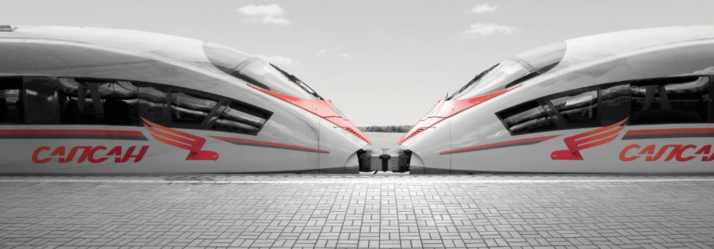
Развитие городского ж/д транспорта в
крупных агломерациях на примере Московского центрального кольца
Поздняков Андрей Николаевич
Дирекция скоростного сообщения – филиал ОАО «РЖД»
26-27.11.2020

Slide 2
Урбанизация как двигатель развития городского транспорта
Рост населения г.Москва
1,5
1,4
1,3
1,2
1,1
1,0
0,9
0,8
0,7
0,6
0,5
0,4
0,3
0,2
0,1
Сеул-Пусан² 350 км
Мадрид-Севилья² 472 км
Стокгольм-Гетеборг 455 км
+ 3,1 %
Мобильность
Мадрид-Барселона
621 км
Потенциал роста мобильности до 20% в перспективе 2025 года
Париж-Марсель 862 км
Рост населения г.С.Петербурга
Милан-Рим 515 км
Стамбул-Анкара 533 км
2025
2019
Москва - Санкт- Петербург
2015
+ 4 %
Годовой располагаемый доход, долл. США
*На основании опубликованных
материалов Росстат
5000 10000 15000 20000 25000 30000 35000
*На основании опубликованных материалов PricewaterhouseCoopers

Slide 3
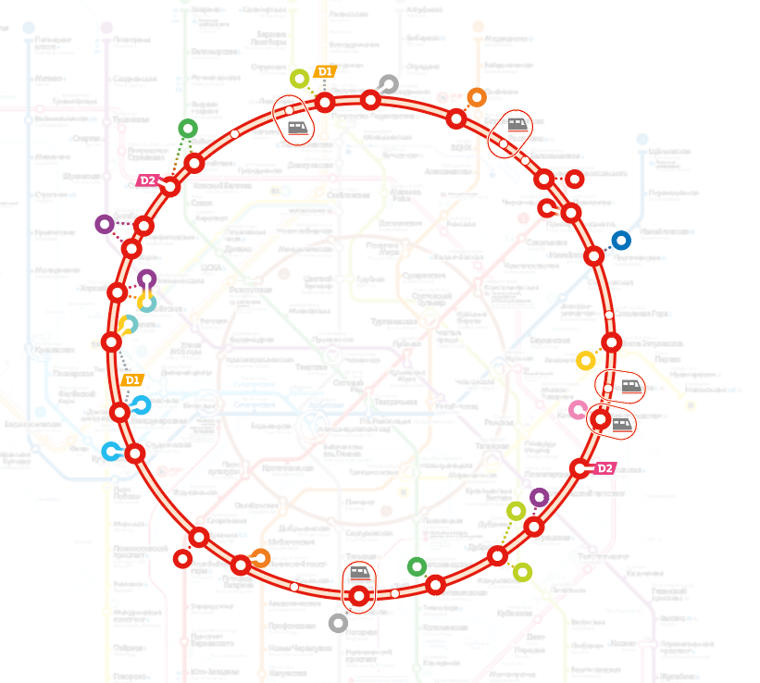
Основные характеристики и эффекты от интеграции МЦК в транспортную инфраструктуру городской агломерации
С 5:30 до 1:00
график работы
Бесплатный проезд при пересадке из метро
31 станция с пересадками на наземный транспорт (ТПУ)
26 пересадок на метро
10 пересадок на ж/д транспорт
5 пересадок на 4 станции МЦД
На 15% разгрузка кольцевой линии метро
До 16 минут сокращение
времени в пути
88 мин. проезд по всему кольцу
На 20-40% разгрузка центральных железнодорожных вокзалов
Вагонный парк – 51 скоростной 5-вагонный электропоезд «Ласточка»
3 итерации сокращения интервалов движения поездов
54 км
протяженность кольца
Рост развития прилегающих к МЦК территорий

Slide 4
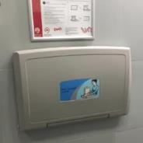
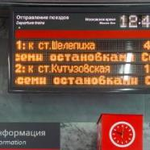
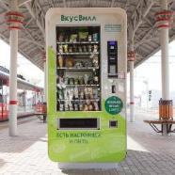
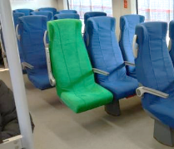
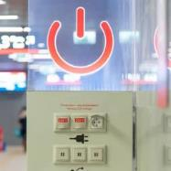
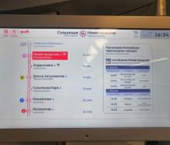
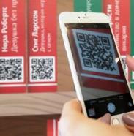
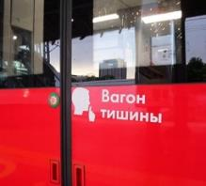
Уникальные и цифровые продукты для пассажиров МЦК
Пеленальные столики в санитарных комнатах
Табло с информацией о времени прибытия поездов
Вендинговые аппараты
Социальный проект «Зеленые чехлы»
Зарядки для мобильных телефонов
Аудиоэкскурсия
Многофункциональные мониторы в подвижном составе
Электронная библиотека
Инновационные способы оплаты проезда
Социальный проект «Вагон тишины»

Slide 5
Требования городской агломерации и способы их достижения
Подготовка
высококвалифицированного
персонала
- Непрерывная деятельность
Высокая интенсивность
движения
Сервисное обслуживание подвижного состава
с применением методов предиктивной диагностики
- Постоянно растущий
пассажиропоток
Высокие требования к выполнению
графика движения
Автоматизация и цифровизация процессов
- Сокращение времени в пути
Требования
Способы

Slide 6
Надежность и безопасность
1. События, связанные с нарушением безопасности движения
Снижение в 15 раз
+17%
+13%
2. Отказы технических средств, приведшие к сбою в графике движения
Снижение на 71%

Slide 7
Система дистанционной передачи данных с борта электропоезда как элемент предиктивных методов диагностики
Siemens (Германия)
ИС «Cormap»
«Ласточка» №01-44 оборудованы системой управления Сименс
Сервер
(Siemens)
WEB система анализа параметров поезда
Поезда №45 +
Система управления
«Уральские локомотивы»
Уральские
локомотивы
Сервер
(Ур.лок)
WEB система анализа параметров поезда
Notes:
Все электропоезда Ласточка, как и поезда Сапсан, оборудованы системой диагностики технического состояния оборудования и узлов с функцией дистанционной передачи данных с борта электропоезда на стационарные серверы электронных систем управления ремонтами (CMMS). На электропоездах Сапсан и Ласточка серий ЭС1 и ЭС2Г до номера 044, такая система построена на немецком программном обеспечении Sibas и через серверы компании Сименс позволяет, как в автоматическом, так и в ручном режиме передавать информацию о текущих параметрах работы состава (пробег, потребляемая электроэнергия), набор диагностических данных (диагностические сообщения о включении/выключении аппаратов, механизмов, органов управления), данные о температурных режимах отдельных узлов (подшипники ТЭД, редукторов, буксовых узлов), а так же токовые характеристики и характеристики напряжения с привязкой ко времени и узлу (аппарату). Аналогичная схема реализована с помощью отечественного программного обеспечения на электропоездах «Ласточка» с российскими интегрированными системами управления.

Slide 8
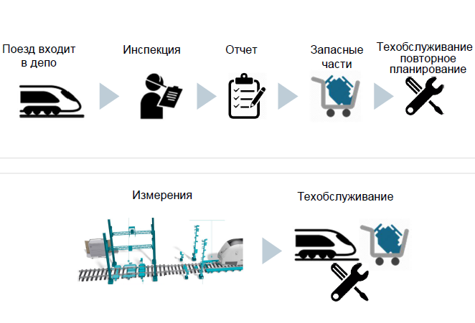
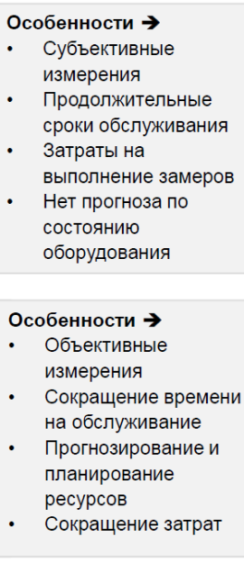
Цифровые решения как инструмент повышения эффективности в сервисном обслуживании подвижного состава

Slide 9
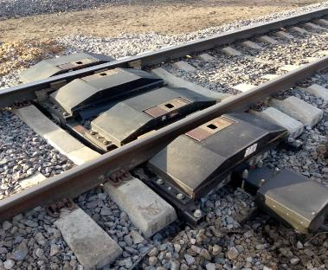
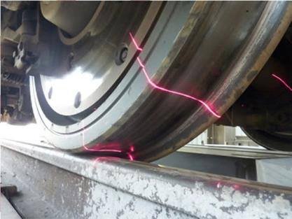
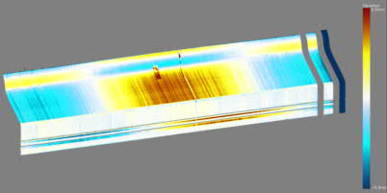
Применение цифровых технологий для замера параметров колесных пар на ходу поезда
Система контроля поверхности катания колеса для выявления дефектов
• Измеряет профиль поверхности катания вокруг всего колеса (360º)
• Анализ профилей вокруг колеса для распознавания повреждений, таких как:
- ползун – определяется приблизительная длинна поверхности (по таблице
сравнения длины дефекта)
- сила удара (влияния) дефекта на рельс
- выкрашивания и выщерблины
- предельные параметры крутизны и толщины гребня

Slide 10
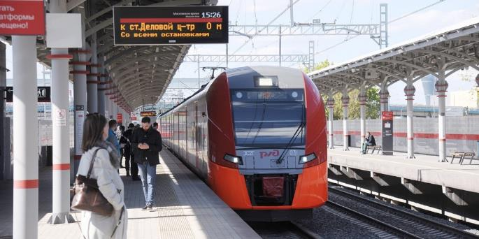
Автоведение на поездах «Ласточка» как один из реализованных этапов проекта дистанционного управления в автоматическом режиме
Цель
Способы
Результат
Повышение безопасности
движения за счет:
- снижение человеческого фактора
Оборудование системой автоведения всех электропоездов «Ласточка» эксплуатирующихся на МЦК
Система автоведения обеспечивает:
- точное соблюдение расписания движения поезда с точностью ±15 секунд;
- остановку электропоезда на платформе с точностью до 5 см;

Slide 11
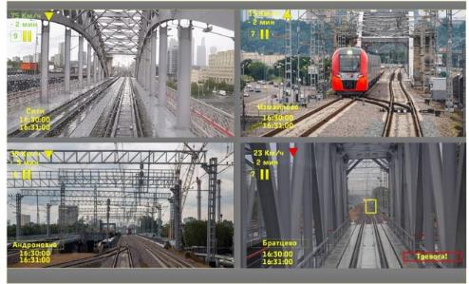
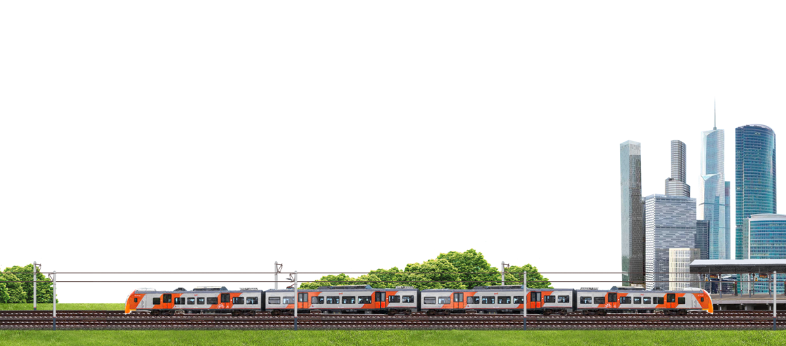
Перспективы развития. Дистанционный контроль и управление поездом
Центр дистанционного контроля и управления
Система машинного зрения ЭС2Г «Ласточка»

Slide 12
Спасибо за внимание!

